Slide 1
人文学院2017年工会（教代会）工作情况汇报
--人文学院工会（教代会）

Slide 2
一、高度重视，认真完成规定动作 二、丰富载体，积极推进创新动作

Slide 3
一、高度重视，认真完成规定动作 （一）领导重视，全员参与。 （二）民主公开，发挥职能。 （三）组织宣传，活跃气氛。 （四）排忧解难，立德树人。 （五）规范管理、专业管理。

Slide 4
（一）领导重视，全员参与。
全年专门召开了两次工会（教代会）大会
2017年4月 第一次工会（教代会）大会 民主选举产生教代会成员、工会委员，全面安排部署工会工作
2018年1月 第二次工会（教代会）大会 吴军赞院长作学院工作报告及财务收支报告；高怀勇主席作人文学院教代会（含工会）情况报告；李清源书记作人文学院作工会经费收支情况报告；审议和表决学院工作报告及有关文件。

Slide 5
（二）民主公开，发挥职能。
民主酝酿、征集和讨论教代会提案3项
建议一：能否从学院层面考虑专业课教师的诉求，上专业课压力大，要求高，待遇差，上公共课或者选项课压力小，要求低，待遇反而好，能否考虑补贴专业课教师待遇。
建议二：建议相关的规章管理，一旦考虑成熟制定出来，就较长时间地执行，最好不过于频繁地变动。
建议三： 建议搭建科研论文发表的平台，科研论文认定层级量化，CSSCI集刊、北大核心等论文发表也不容易，建议纳入职称评定、双支计划认定范围。

Slide 6
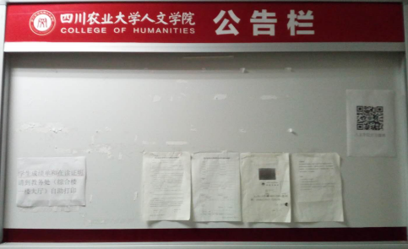
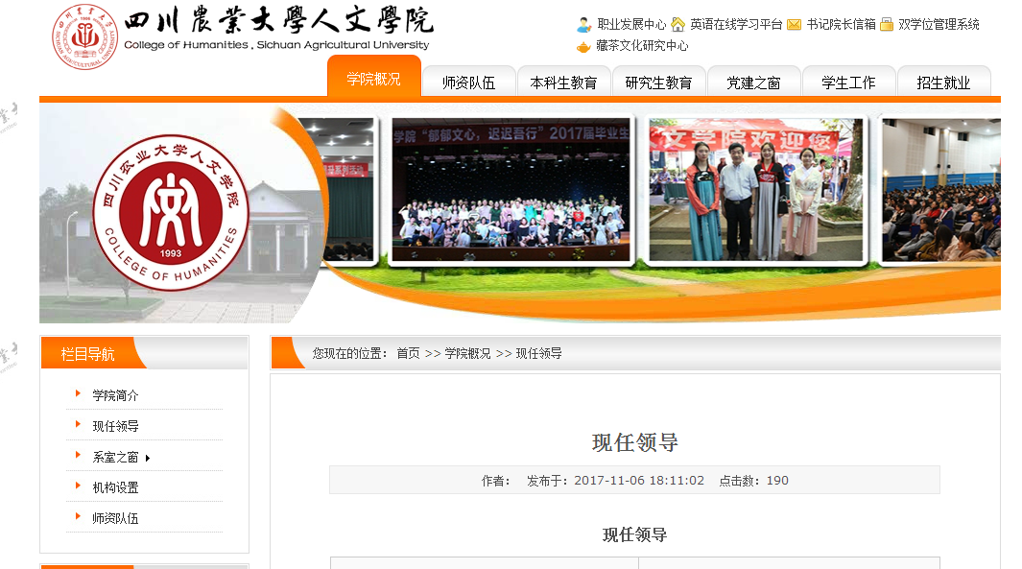
院务公开栏 人文学院网站

Slide 7
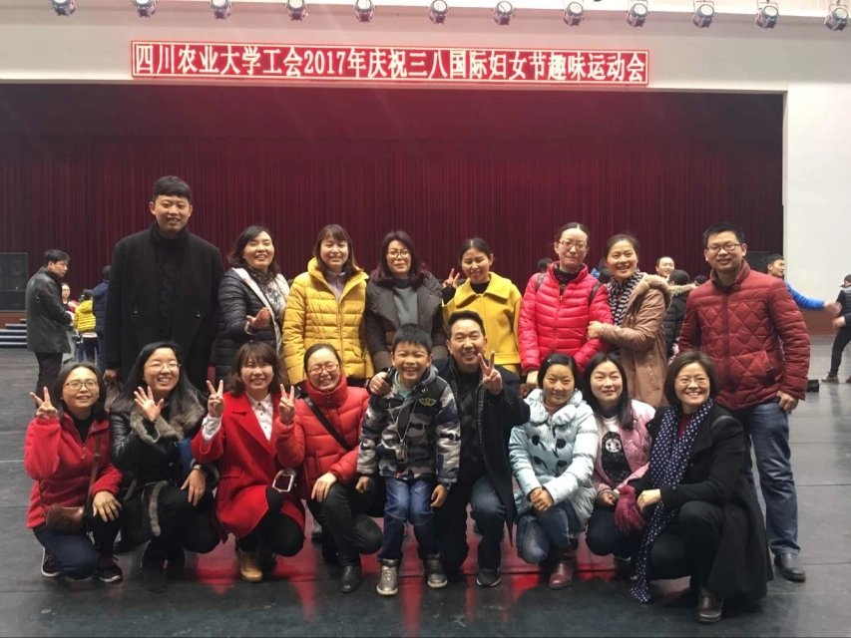
（三）组织宣传，活跃气氛。
“三八”节女职工尽展英姿

Slide 8
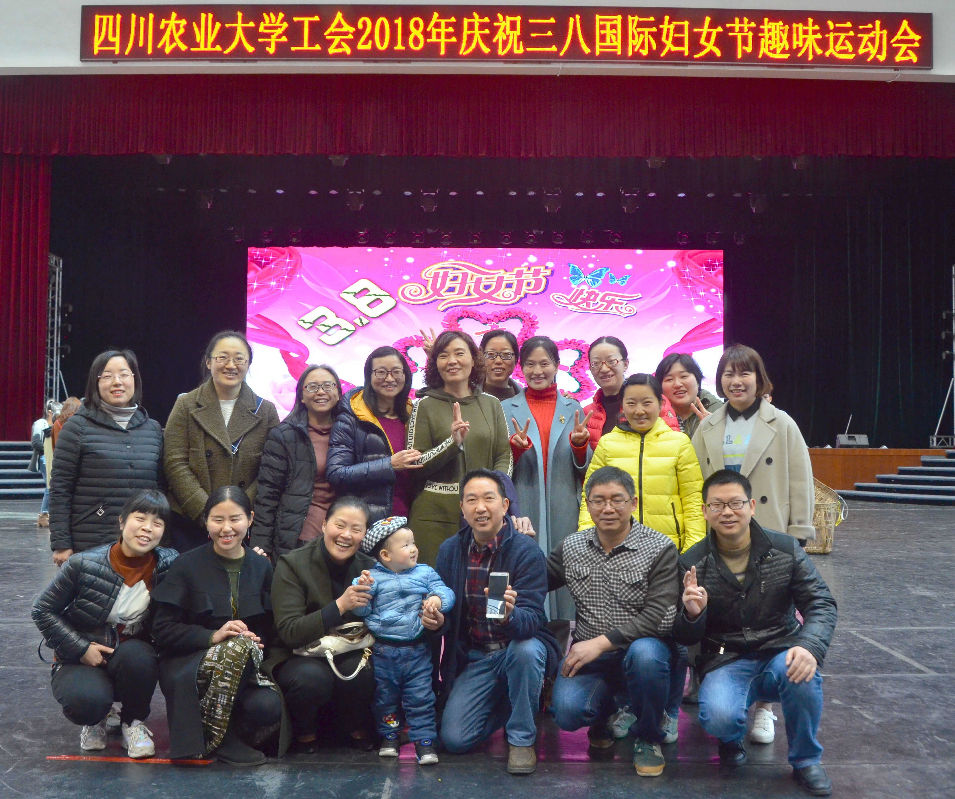
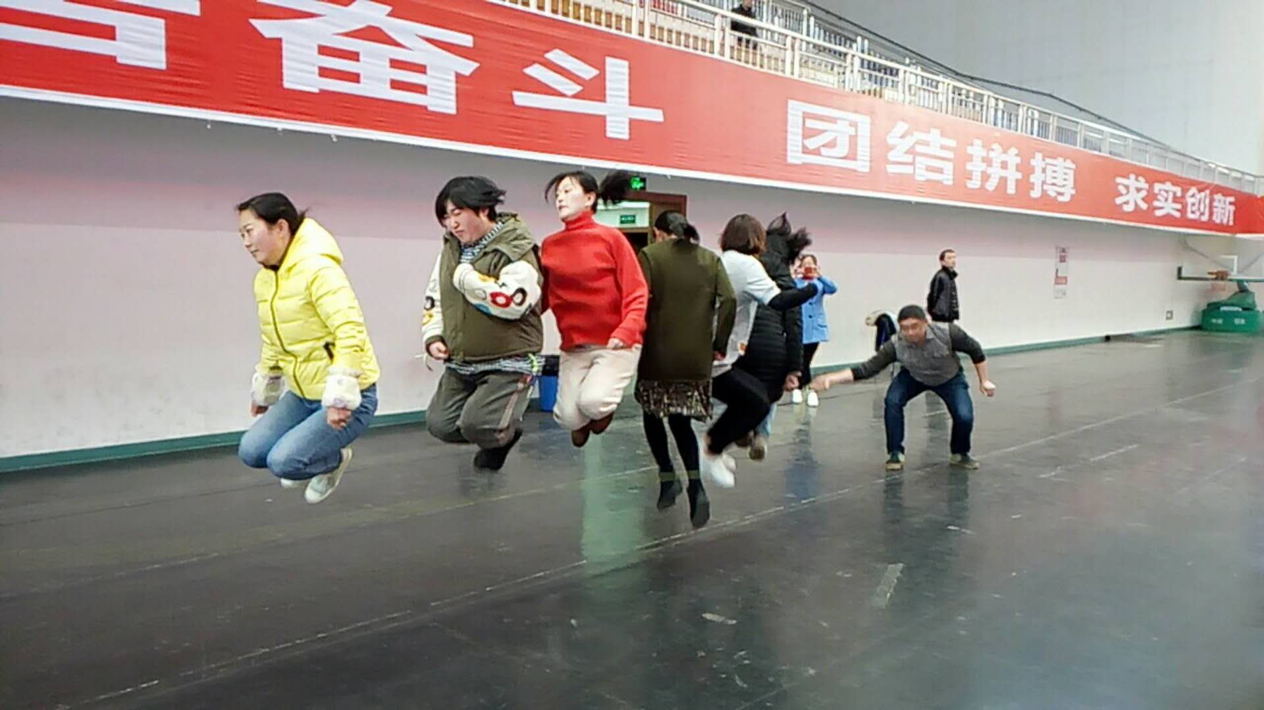

Slide 10
趣味登山显青春

Slide 11
教师才艺表演

Slide 12
（四）排忧解难，立德树人。
1）端午节组织学院志愿者教师7名，为全院教职工发放了粽子、盐蛋、枇杷240余箱
2）六一儿童节，学院给老师们未满14周岁的孩子发放100元慰问费
3）教师节，协助学校为在职人员发放福利
4）中秋节、国庆节组织学院志愿者教师7名，为全院教职工发放月饼和猕猴桃等物品160余箱
5）元旦佳节，组织志愿者16名为全院教职工组织发放慰问品330余箱
6）登门慰问离退休职工2名、女教职工怀孕生产职工3名
7）用真情关心爱护人才

Slide 13
（五）加强管理、规范管理
1）及时录入全院70余名教职工工会实名制信息
2）协助推荐教师参与文学创作、应用文写作大赛等系列活动评选
3）协助组织召开中国藏茶文化首次会议
4）考察调研和学习，协助和服务全院教育教学
5）组织推进全院教职工工会实名制建设

Slide 14
二、丰富载体，积极推进创新动作 （一）加强与党的思想政治教育的结合。 （二）加强与教学科研工作的结合。 （三）抓教风学风促教学质量。

Slide 15
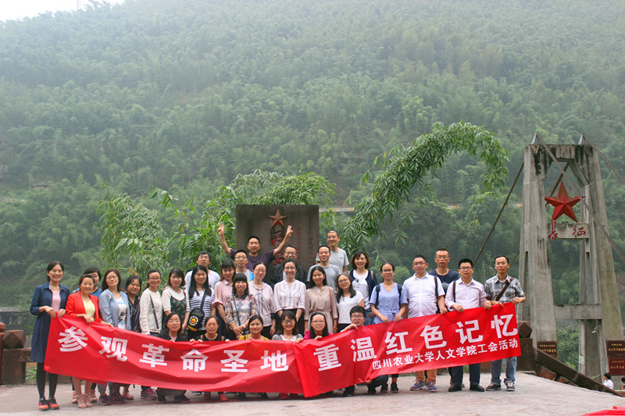
（一）加强与党的思想政治教育的结合

Slide 16
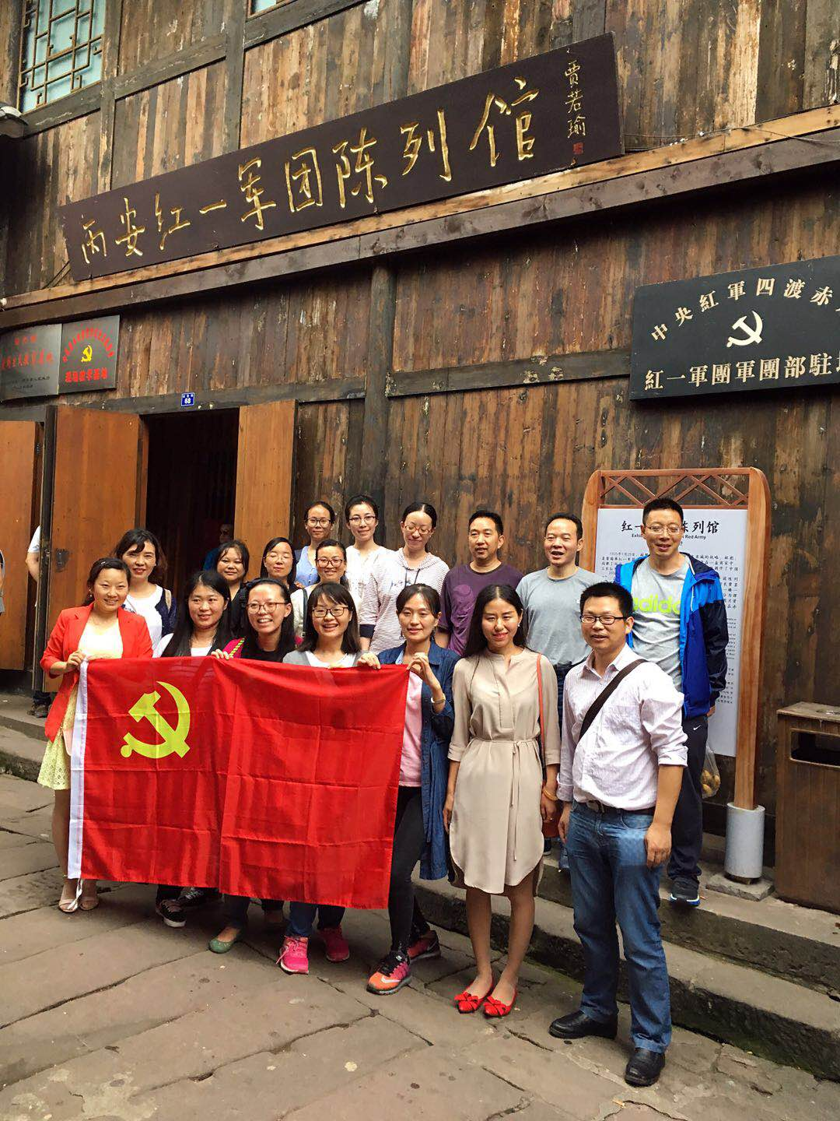

Slide 17
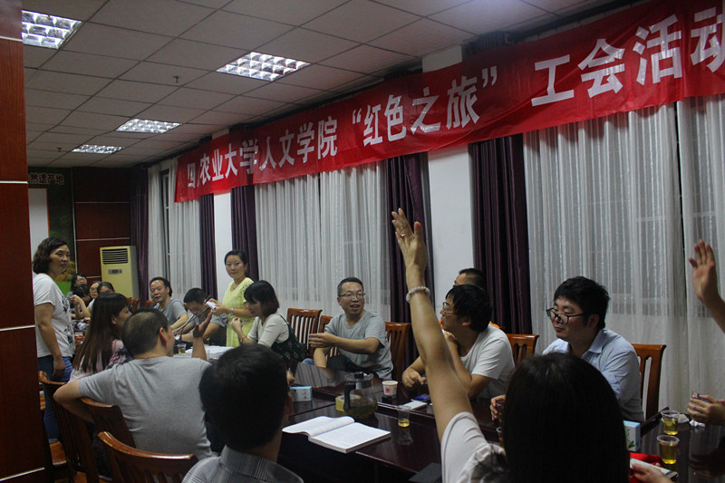

Slide 19
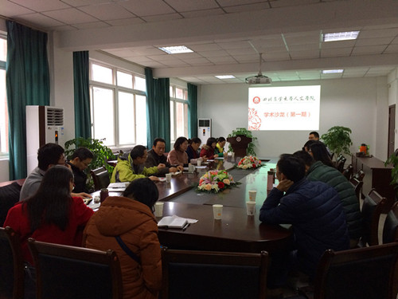
（二）加强与教学科研工作的结合。
学术沙龙

Slide 20
国家社科基金申报交流

Slide 21
（三）抓教风学风促教学质量。
配合协助教学督查200多次
为7名年轻教师开展“一对一”帮扶
全面提升全院教风、学风

Slide 22
谢谢大家！

